Slide 1
1 часть
Как возникла
Музыка

Slide 2
« Музыка способна оказывать известное воздействие на этическую сторону души: и раз музыка обладает такими свойствами, то, очевидно, она должна быть включена в число предметов воспитания…»
Аристотель

Slide 3
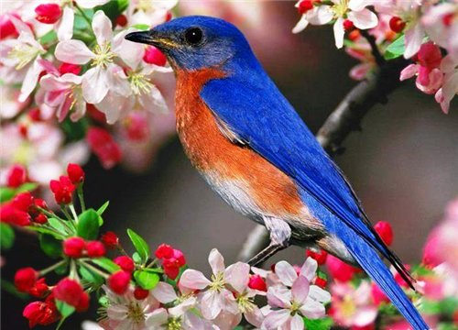
В древности человек на каждом шагу встречался с музыкой природы — пением птиц,

Slide 4
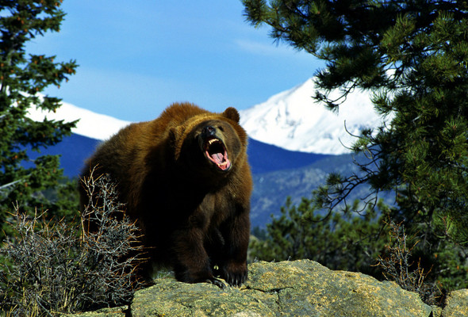
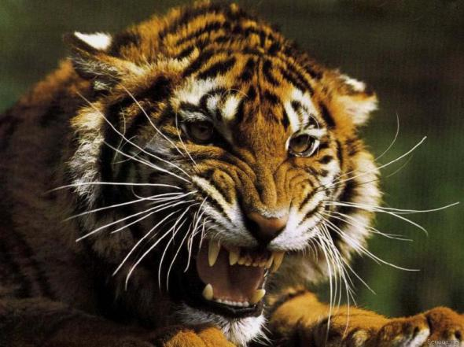
Рёвом животных

